Slide 1
文献复现进度汇报
陶翔翔
2020.5.15

Slide 2
文献
Tian Hongda,Li Wanqing,Ogunbona Philip O,Wang Lei. Detection and Separation of Smoke From Single Image Frames.[J]. IEEE transactions on image processing: a publication of the IEEE Signal Processing Society,2018,27(3).

Slide 3
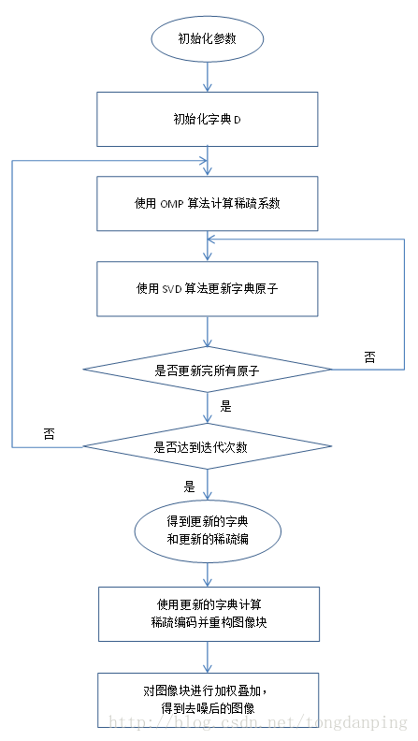
学习非烟雾字典
之前曾经通过重建得到原图，但是当时是给定字典D，对新数据进行调用OMP得到Xnew，基于D和Xnew重建的，并且调用OMP的时候并没有出现警告信息。
OMP算法的警告信息出现在学习字典过程中，
因此猜测字典学习过程中进行的调用OMP重构可能出错了。
学习字典流程图

Slide 4
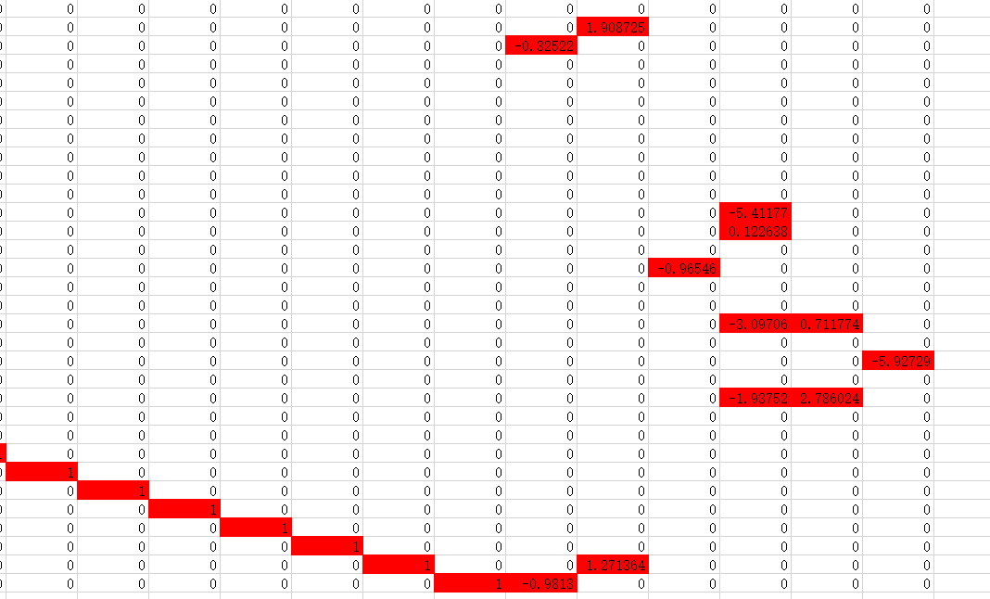
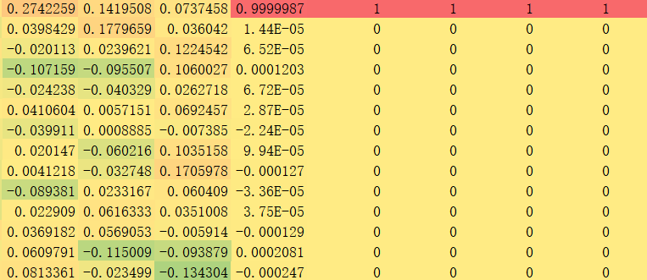
学习非烟雾字典
256*1000=256*500 * 500*1000
查看学习得到的字典以及稀疏系数。发现字典中某些原子中只有一个元素为1，其他元素都为0；稀疏系数也出现只有某些列只有一个非零元素（为1），除此之外，其他的稀疏度为50/500。
字典部分原子（列）
稀疏系数（列）

Slide 5
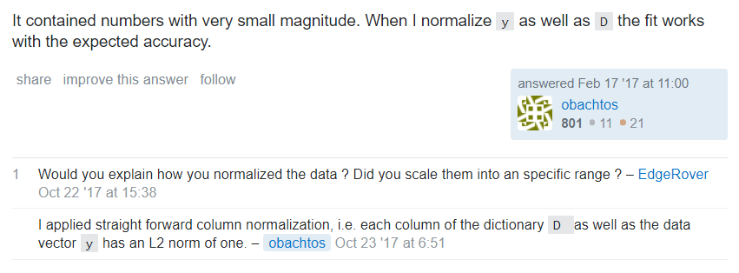
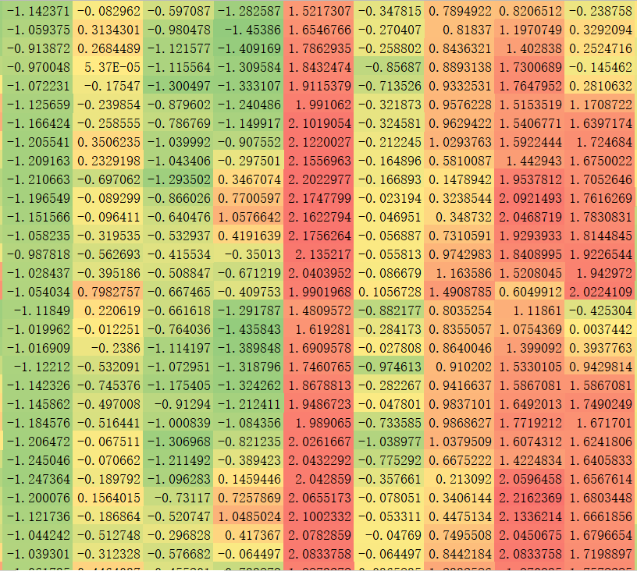
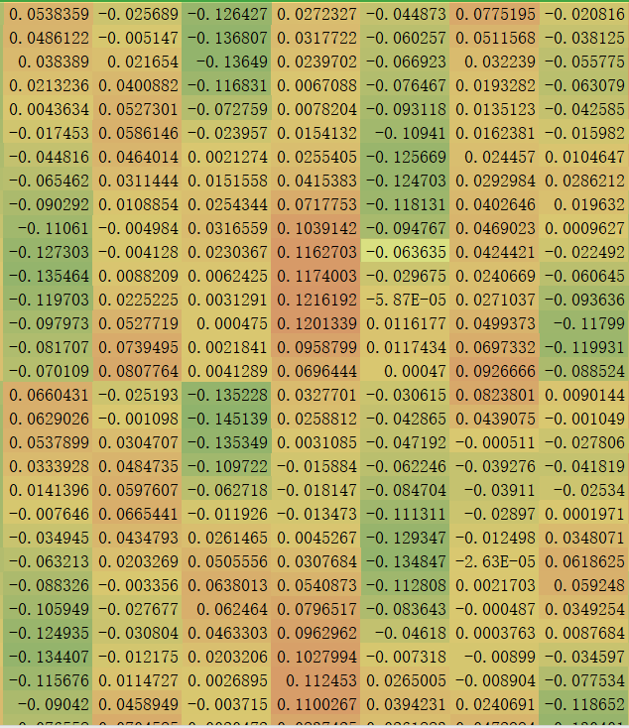
学习非烟雾字典
256*1000=256*500 * 500*1000
当字典中原子有相关性时，OMP算法可能会得到一个错误的重构信号。因此对字典进行规范化，使每个原子的l2范数为1。
字典部分原子（规范化前）
字典部分原子（规范化后）

Slide 6
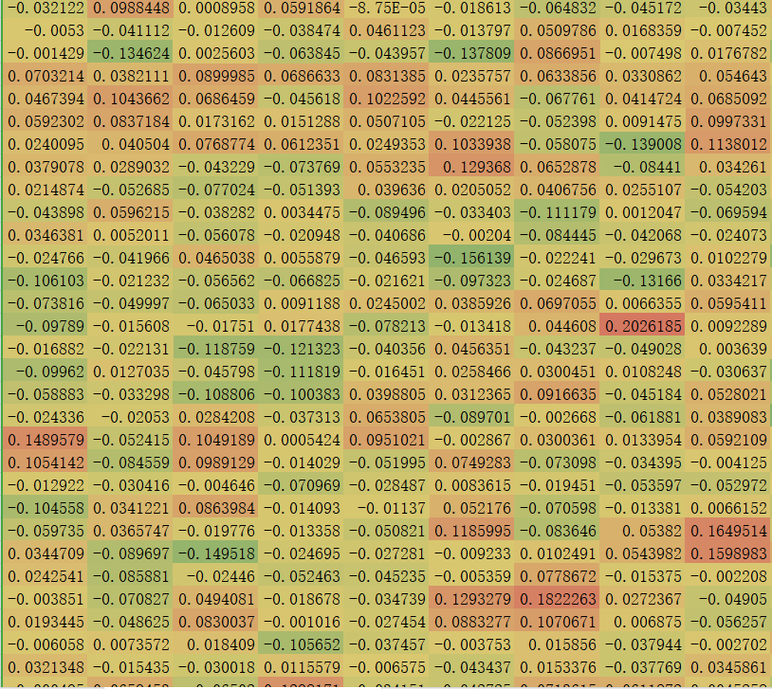
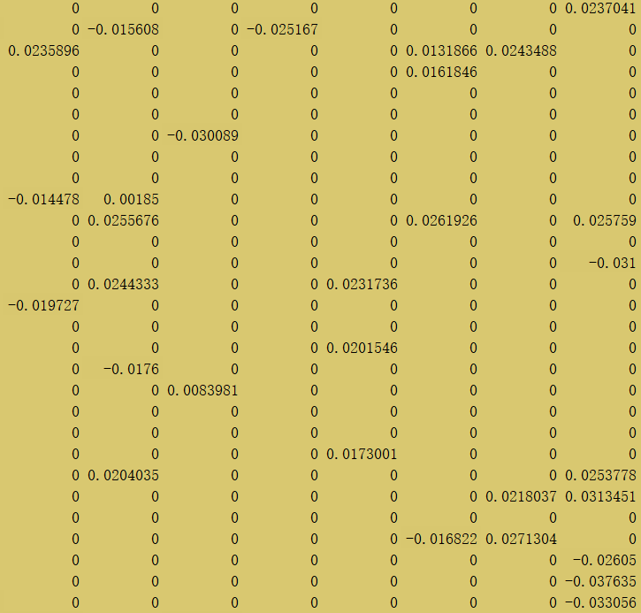
学习非烟雾字典
256*1000=256*500 * 500*1000
对字典规范化之后，学习得到的字典和稀疏系数不再出现某些原子之后一个非零元素的情况，稀疏度都变为50/500。
但是学习字典过程中调用omp还是会出现警告信息。
字典部分原子（标准化后）
稀疏系数（标准化后）

Slide 7
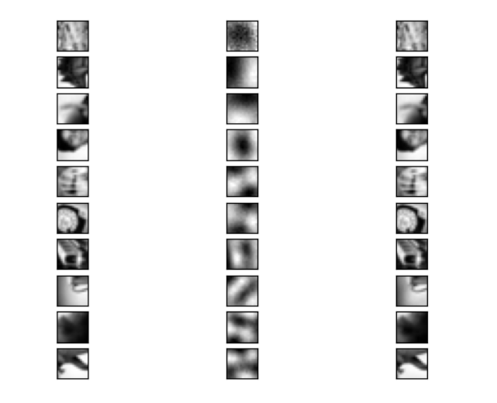
学习非烟雾字典
接下来利用字典学习过程中得到的字典和稀疏系数进行重建。
原图
重建图
误差图

Slide 8
Problem
怀疑是调用omp时参数写错了

Slide 9
Thank You!

